Slide 1
Інформатика та програмування
Тема 11. Множини

Slide 2
Множини
Тип множини використовують у задачах, у яких має значення тільки належність або неналежність елемента деякій множині.
В основному реалізація множин у програмуванні повторює відомі операції та відношення для множин у математиці.
Множини, є такими, що змінюються (mutable).

Slide 3
Носій типу множина
Множина позначається включенням її елементів у фігурні дужки через кому.
{x₁, …, x_{n}}.
Порожня множина позначається set(), щоб уникнути плутанини зі словниками.
Нехай множина M є носієм типу елементів t.
Тоді носієм типу множини елементів типу t буде
M_{s} = 2^{M} – множина всіх підмножин множини M.

Slide 4
Основні операції для множин
Операція | Опис
{x₁, …, x_{n}} | Створити множину з елементів x₁, … , x_{n}
set() | Порожня множина
set(x) | Перетворення x у множину (x повинно належати типу, що ітерується)
a | b | Об’єднання множин a U b
a & b | Перетин множин a ∩ b
a - b | Різниця множин a \ b
a ^ b | Симетрична різниця множин a та b
len(a) | Довжина a – кількість елементів у множині
min(a) | Найменший елемент множини a
max(a) | Найбільший елемент множини a
a.copy() | Повертає копію множини a

Slide 5
Основні відношення для множин
Для множин визначено відношення з Rel = {==, !=, >, <, >=, <=} а також in, not in.
Відношення a == b означає рівність множин.
Відношення a != b ≡ not (a == b).
Відношення a < b означає включення множини a у множину b.
Відношення a <= b означає нестроге включення множини a у множину b.
Відношення a > b ≡ b < a.
Відношення a >= b ≡ b <= a.
x in a == True, коли x входить у a
x not in a == True, коли x не входить у a

Slide 6
Основні інструкції для множин
Для множин визначено присвоєння та виведення.
a = b, print(a)
Введення не визначено, тому треба вводити множину поелементно.
Визначено також цикл по всіх елементах множини
for x in a:
P

Slide 7
Приклад
Перевірити, чи складаються 2 рядки s1 та s2 з одних і тих же символів. Тобто, чи справедливе твердження, що кожний символ s1 входить у s2 та кожний символ s2 входить у s1.

Slide 8
Додаткові операції для множин
Операція | Опис
a.union(b) | Об’єднання множин a U b, те ж саме, що й a | b
a.intersection(b) | Перетин множин a ∩ b, те ж саме, що й a & b
a.difference(b) | Різниця множин a \ b, те ж саме, що й a - b
a.symmetric_difference(b) | Симетрична різниця множин a та b, те ж саме, що й a ^ b

Slide 9
Додаткові відношення для множин
Відношення | Опис
a.isdisjoint(b) | True, коли перетин a та b – порожня множина, те ж саме, що й a & b == set()
a.issubset(b) | Чи є a підмножиною b, те ж саме, що й a <= b
a.issuperset(b) | Чи є b підмножиною a, те ж саме, що й b <= a

Slide 10
Додаткові інструкції для множин
Інструкція | Опис
a.add(x) | Додає елемент x до множини a
a.remove(x) | Видаляє елемент x з множини a. Якщо елемента немає у множині, - дає помилку
a.discard(x) | Видаляє елемент x з множини a, якщо цей елемент є у множині
a.pop() | Видаляє довільний елемент з множини a. Якщо множина порожня та в ній немає жодного елемента, - дає помилку
a.clear() | Видаляє всі елементи з множини a
a.update(b) | Оновити a значенням об’єднання a та b. Те ж саме, що й a = a | b
a.intersection_update(b) | Оновити a значенням перетину a та b. Те ж саме, що й a = a & b
a.difference_update(b) | Оновити a значенням різниці a та b. Те ж саме, що й a = a - b
a.symmetric_difference_update(b) | Оновити a значенням симетричної різниці a та b. Те ж саме, що й a = a ^ b

Slide 11
Незмінні множини frozenset
У Python окрім звичайних множин є також множини, що не змінюються (immutable), frozenset.
Для створення такої множини треба писати
frozenset(t), де t – вираз типу, що ітерується.
Для frozenset визначено всі ті ж основні операції, відношення та інструкції, що й для звичайних множин set.
Також визначені додаткові операції та відношення, наведені вище.
Не визначені тільки додаткові інструкції.
frozenset можуть фігурувати у виразах разом із звичайними множинами. При цьому результат виразу буде того типу, до якого належить перший операнд операції (set або frozenset).
frozenset використовують тоді, коли множина після створення не змінюється і потрібна більша швидкодія у порівнянні з використанням звичайних множин set.

Slide 12
Множиноутворення
Множиноутворення (set comprehension) – це вираз, результатом якого є множина.
Множиноутворення схоже на спискоутворення та словникоутворення.
Вираз має такий синтаксис:
{e(x) for x in t if F}
де e(x) – вираз, t – вираз типу, що ітерується, F – умова.
Python вибирає всі x з t, які задовольняють умову F, додає у множину e(x) та повертає отриману множину.
Якщо умова F відсутня, то if F опускають.

Slide 13
Приклад «Тур коня»
«Тур коня». Знайти шлях шахової фігури «кінь» з поля шахової дошки (x,m) на поле (y,k), де x, y - вертикалі (позначаються літерами від a до h), m, k - горизонталі (позначаються цифрами від 1 до 8).
Програма, яку ми розбирали у попередній темі, знаходила шлях коня, але цей шлях був неоптимальний через вибір наступного ходу, починаючи з початку списку ходів.
Побудуємо програму, яка буде знаходити більш оптимальний шлях.

Slide 14
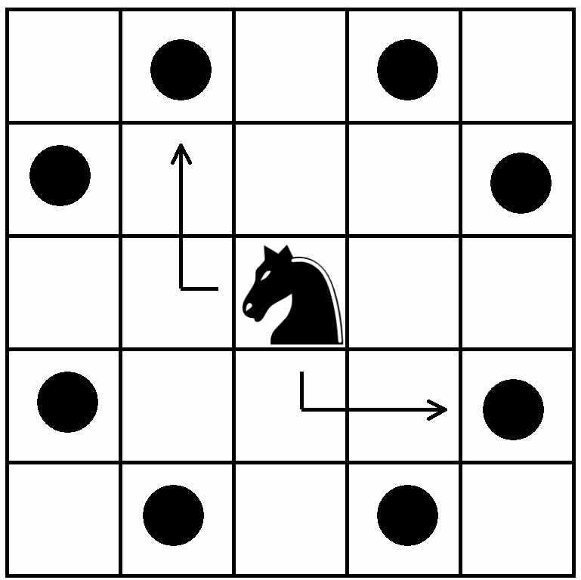
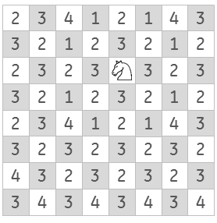
Приклад «Тур коня».2
На i-му кроці будуємо граничну множину полів шахової дошки, яких кінь може досягти з початкової позиції за i кроків.
Коли у множину потрапляє кінцеве поле, йде повернення до початкової позиції з побудовою шляху.

Slide 15
Резюме
Ми розглянули:
Множини: носій, основні операції, відношення та інструкції для множин.
Додаткові операції, відношення та інструкції для множин.
Множини, що не змінюються.
Множиноутворення.

Slide 16
Де прочитати
A Byte of Python (Russian) Версия 2.01 Swaroop C H (Translated by Vladimir Smolyar), http://wombat.org.ua/AByteOfPython/AByteofPythonRussian-2.01.pdf
Марк Лутц, Изучаем Python, 4-е издание, 2010, Символ-Плюс
Python 3.4.3 documentation
Бублик В.В., Личман В.В., Обвінцев О.В.. Інформатика та програмування. Електронний конспект лекцій, 2003 р.,
http://www.python-course.eu/python3_sets_frozensets.php

